Slide 1






Desarrollo Sostenible hacia el futuro que queremos
Enterapia Colombia
Psicólogo de la Universidad de La Sabana, Especialista en el diagnóstico y el tratamiento de dificultades emocionales y afectivas, y Magíster en Psicología Clínica de la Universidad Konrad Lorenz.
Se ha desempeñado como psicólogo y como líder del área de psicología en instituciones de salud reconocidas nacional e internacionalmente, como lo son la Corporación Síndrome de Down y la Clínica José A. Rivas. En el año 2018, junto a una persona experta en temas de experiencia de usuario y tecnología y otra en marketing y comunicaciones, desarrolló la primera idea de Enterapia, con el propósito de brindar soporte emocional de la más alta calidad, para latinos de habla hispana alrededor del mundo. Es uno de los co-fundadores de Enterapia y hoy en día, es el Director de Operaciones y del área científica de la compañía.
Camilo Arbeláez
El impacto de la salud mental y emocional al interior de las organizaciones

Slide 2






“El impacto de la salud mental y emocional al interior de las organizaciones”

Slide 3



FPO
Speaker
Camilo Arbeláez
COO & Director de Psicoterapeutas en Enterapia,
Plataforma de Apoyo Emocional Especializado.
Psicólogo, Especialista en Trastornos Emocionales y Afectivos y Magíster en Psicología Clínica. 17 años de experiencia en psicoterapia con adultos, parejas y familias.
(Colombia)
“El impacto de la salud mental y emocional al interior de las organizaciones”

Slide 4



Tema 1
Tema 2
Tema 3
¿Qué está pasando actualmente, al interior de las organizaciones en cuanto a la salud emocional y mental de los colaboradores?
Definiciones de Salud Mental y Salud Emocional, y cúal es su efecto en las personas y en las organizaciones.
Resultados de Enterapia, al interior de las organizaciones, promocionando la Salud Emocional y previniendo y acompañando dificultades mentales y emocionales.

Slide 5
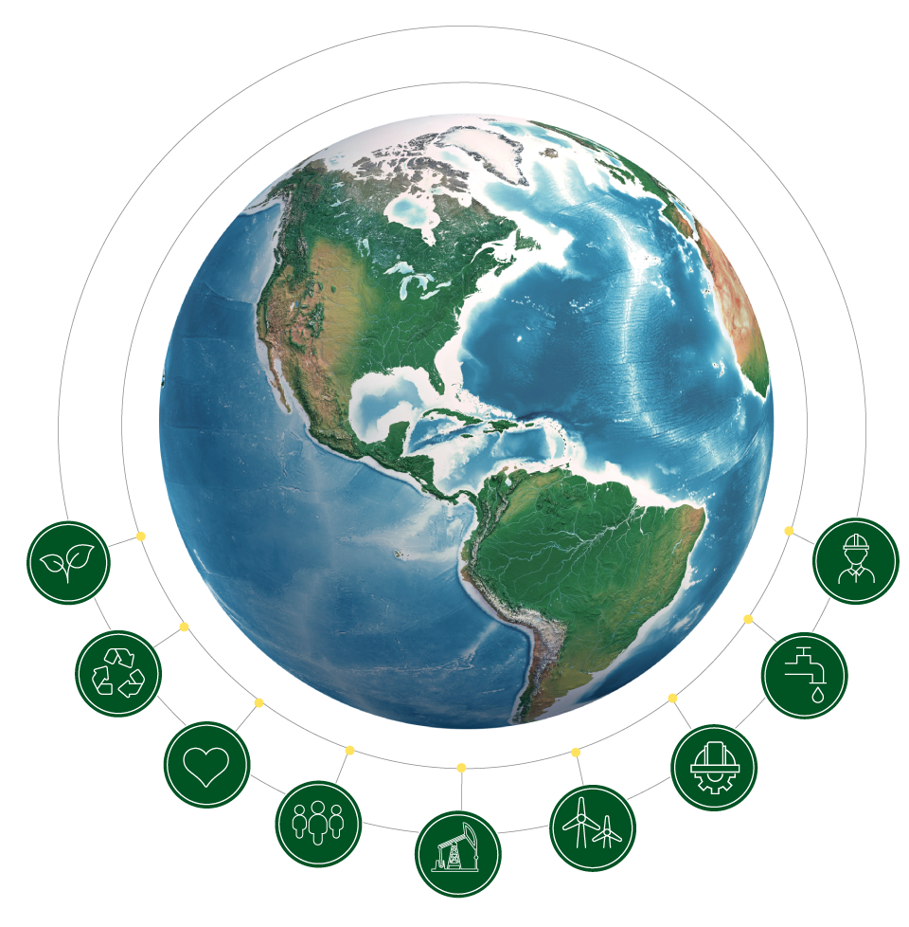

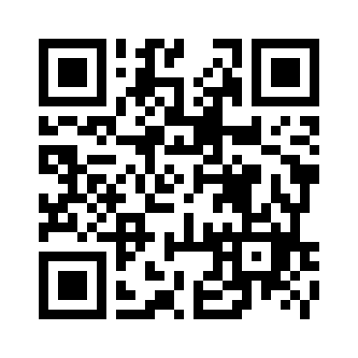

Test de realidad psicológica

Slide 6


Testimonios
Johanna

Slide 7


Testimonios
Camilo

Slide 8
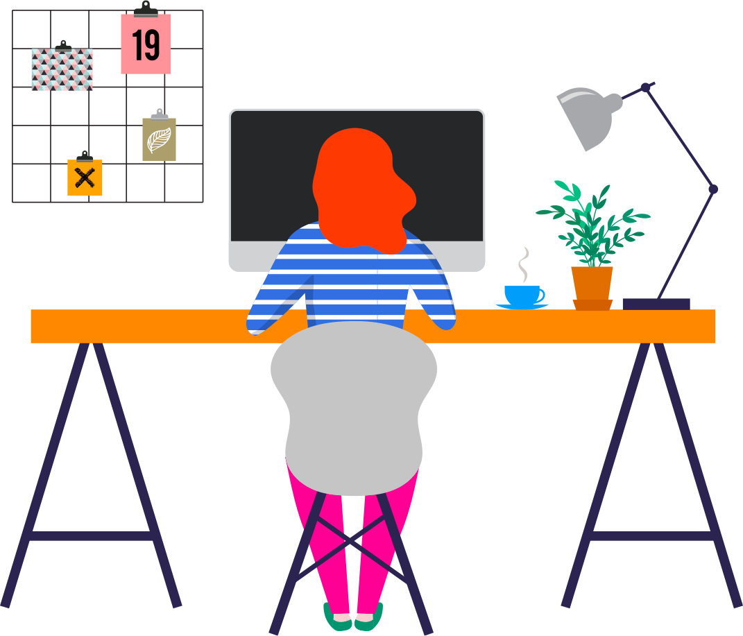
Testimonios
Claudia

Slide 9

78%
de los empleados sufren problemas de salud mental
La pérdida de productividad le cuesta a la economía mundial
USD $1T
Source: Oracle & Workplace Intelligence & WHO (2021).

Slide 10



¿Qué está pasando?
66
17,000
USD $97,000
100
Por cada
colaboradores
Colaboradores que están luchando actualmente con algún tipo de dificultad comportamental.
Días perdidos al año debido a síntomas de estrés, burnout, depresión y/o ansiedad.
Costo anual por presentismo (16%) y ausentismo (4%), debido a la carencia en salud mental.
Fuente: Resolución 2404 de 2019 del Ministerio de Trabajo de Colombia - Informe de Comportamiento de la enfermedad laboral en Colombia 2017 de Fasecolda - Boletín Técnico Gran Encuesta Integrada de Hogares (GEIH) 2018 del Dane - BBC Worklife Junio de 2021 - El Empleo.com

Slide 11

Muchos empleados todavía temen que su reputación, relaciones o estatus laboral puedan verse comprometidos si
revelan sus problemas de salud mental o su diagnóstico en el trabajo.
Source: Lyra, State of Workforce Mental health (2023).

Slide 12

¿Cómo definir la Salud Mental?
Es un estado de bienestar en el que una persona puede afrontar los factores estresantes cotidianos, puede trabajar productivamente, alcanzar su máximo potencial y contribuir a su comunidad.
Source: WHO, Mental health promotion: concepts, emerging evidence, practice (2004).

Slide 13

¿Qué es la Salud Emocional?
Se refiere a la capacidad que tienen las personas de aceptar y gestionar sus emociones, a través de los desafíos y cambios.
Source: National Center for Emotional Wellness (NCEW) (2022).

Slide 14
¿Cómo afecta la carencia de Salud Mental y emocional a los colaboradores?
Falta de compromiso: Conduce a la desmotivación y a la falta de concentración.
La productividad y el desempeño laboral se deterioran: Pobre acceso a las habilidades que fomentan la creatividad y la resiliencia.
Reducción de la capacidad física diaria: Fatiga y reducción del rendimiento cognitivo y la memoria de trabajo.
Comunicación desalineada: Interpretaciones erróneas, o reacciones exageradas.
Toma de decisiones deficiente: Puede conducir a la falta de control de los impulsos.

Slide 15

“Todas las personas, merecen un derecho inherente al logro más alto posible a nivel de salud mental en el trabajo, independientemente de su tipo de empleo"
Source: WHO, Guidelines on mental health at work (2022).

Slide 16



Plataforma que ofrece psicoterapia virtual, creada en 2012

Slide 17


Centro que ofrece un enfoque colaborativo de salud mental y bienestar emocional, creado en 2019

Slide 18


Plataforma de Salud mental enfocada en corporativos. Creada en 2016.

Slide 19


Plataforma que favorece el acceso a Salud Mental a los colaboradores. Creada en 2015.

Slide 20

Plataforma que favorece el acceso a Salud Mental a los colaboradores. Creada en 2015.

Slide 21

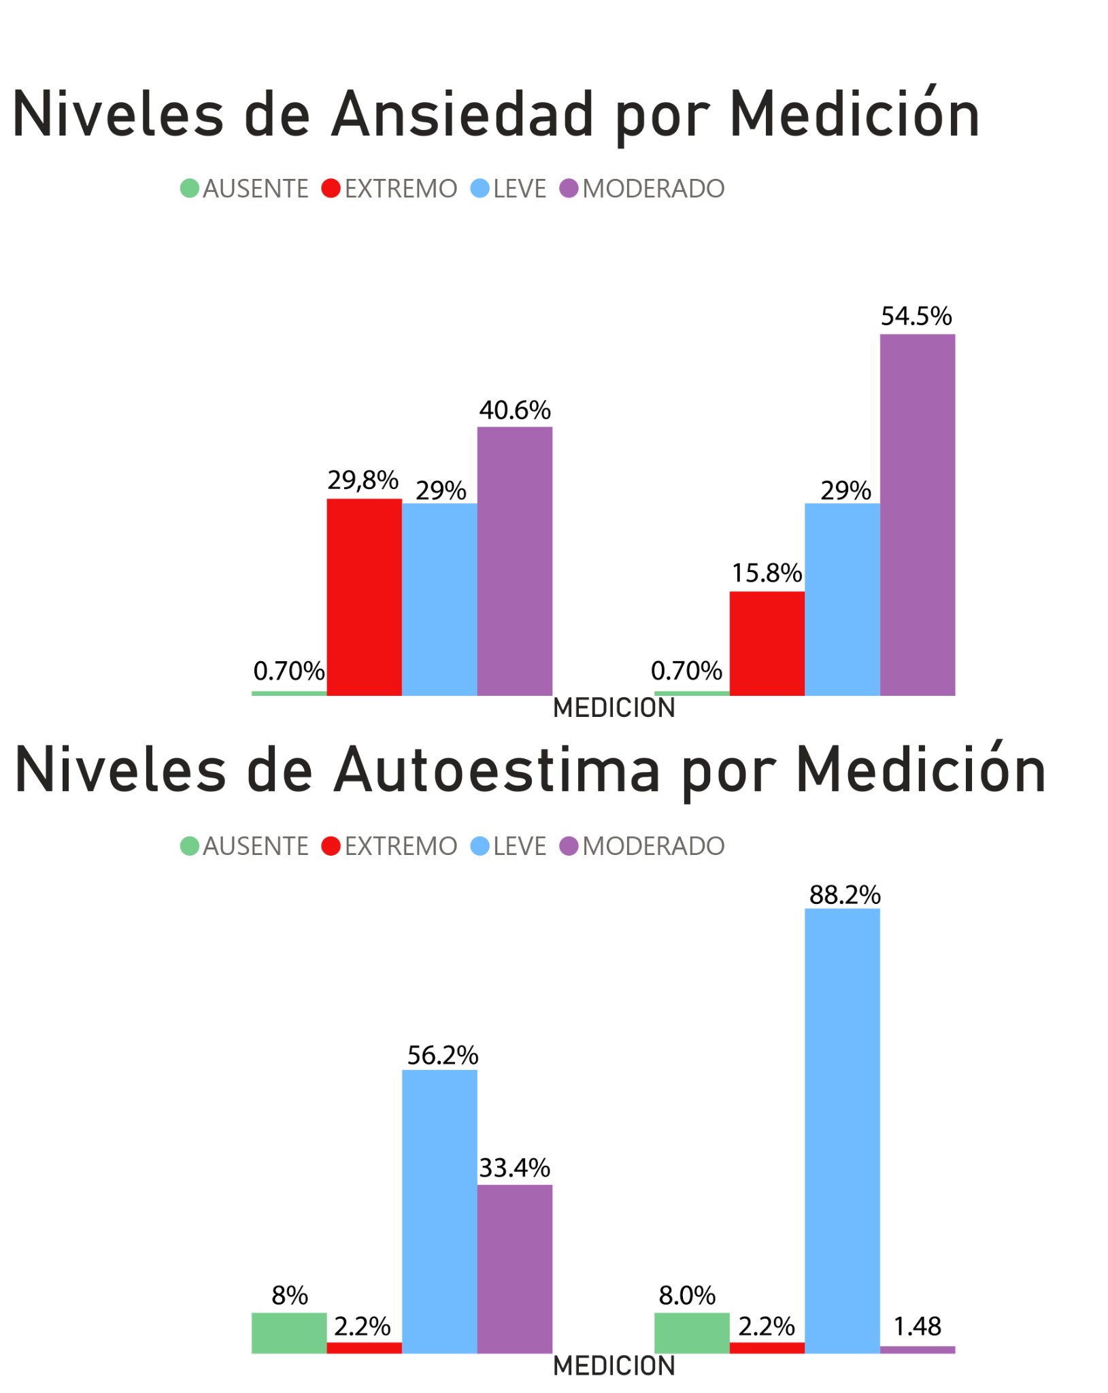

Datos extraídos de una muestra de 970 colaboradores.
Niveles de ansiedad y autoestima

Slide 22
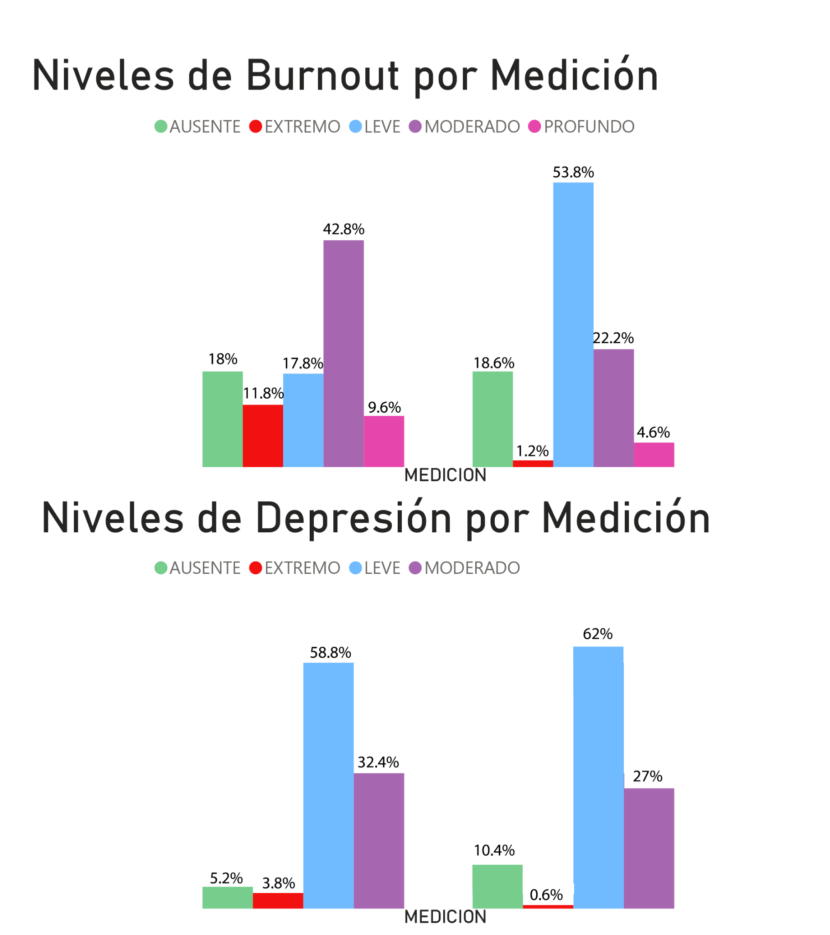
Datos extraídos de una muestra de 970 colaboradores.
Niveles de burnout y depresión

Slide 23
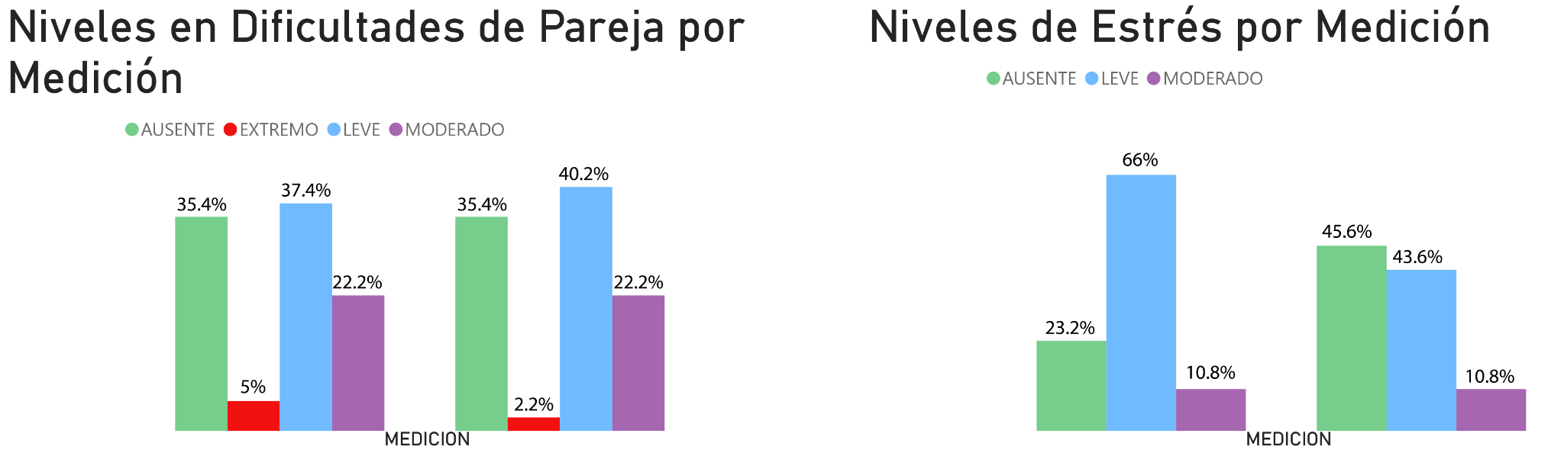
Datos extraídos de una muestra de 970 colaboradores.
Niveles de dificultades de pareja y estrés

Slide 24
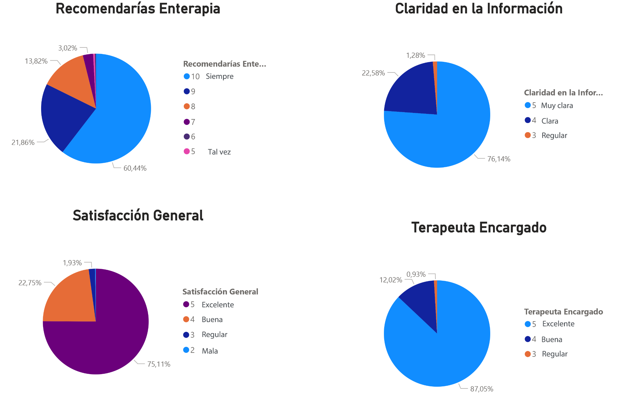
Datos extraídos de una muestra de 970 colaboradores.
Satisfacción de los usuarios

Slide 25
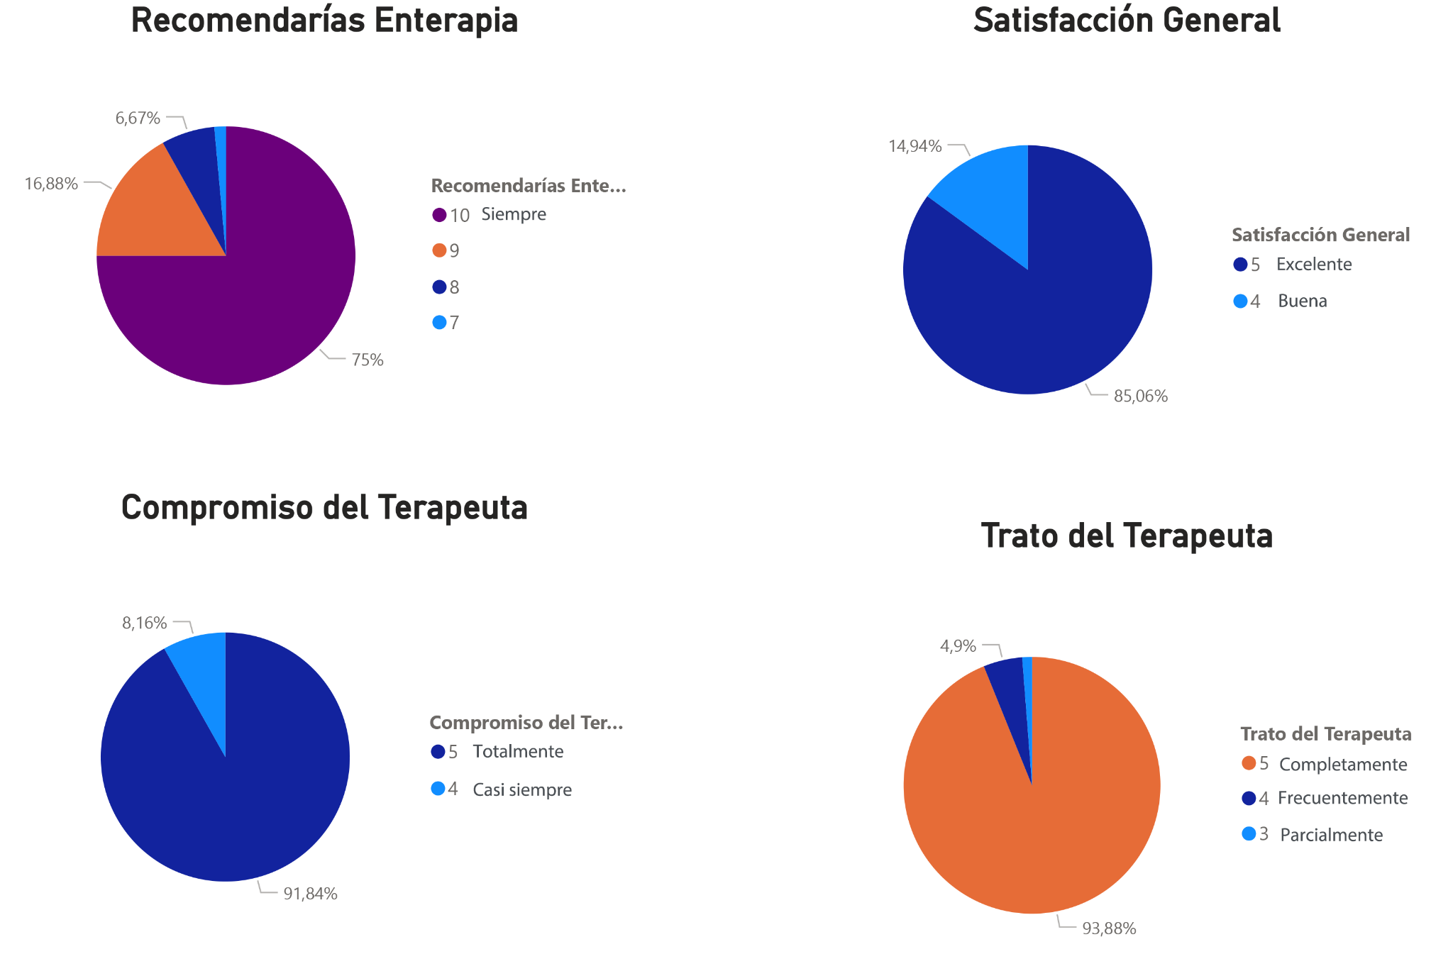
Datos extraídos de una muestra de 970 colaboradores.
Satisfacción de los usuarios

Slide 26
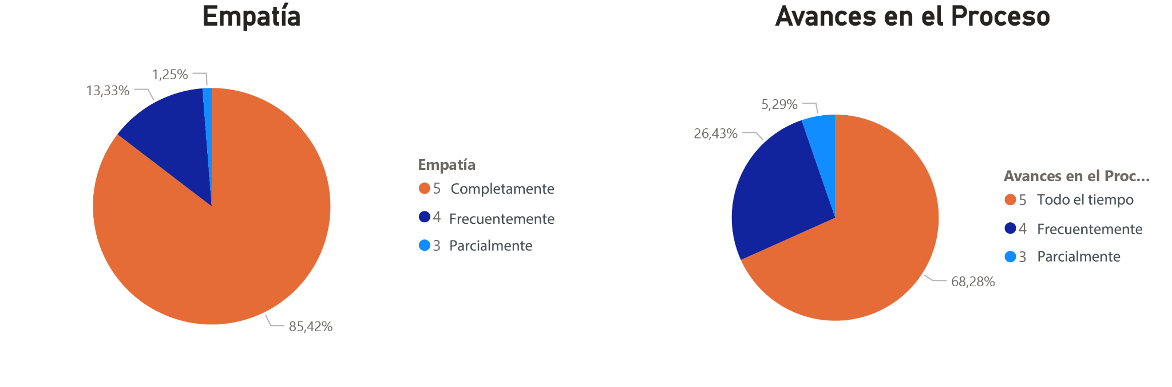
Datos extraídos de una muestra de 970 colaboradores.
Empatía y Avances en el proceso

Slide 27
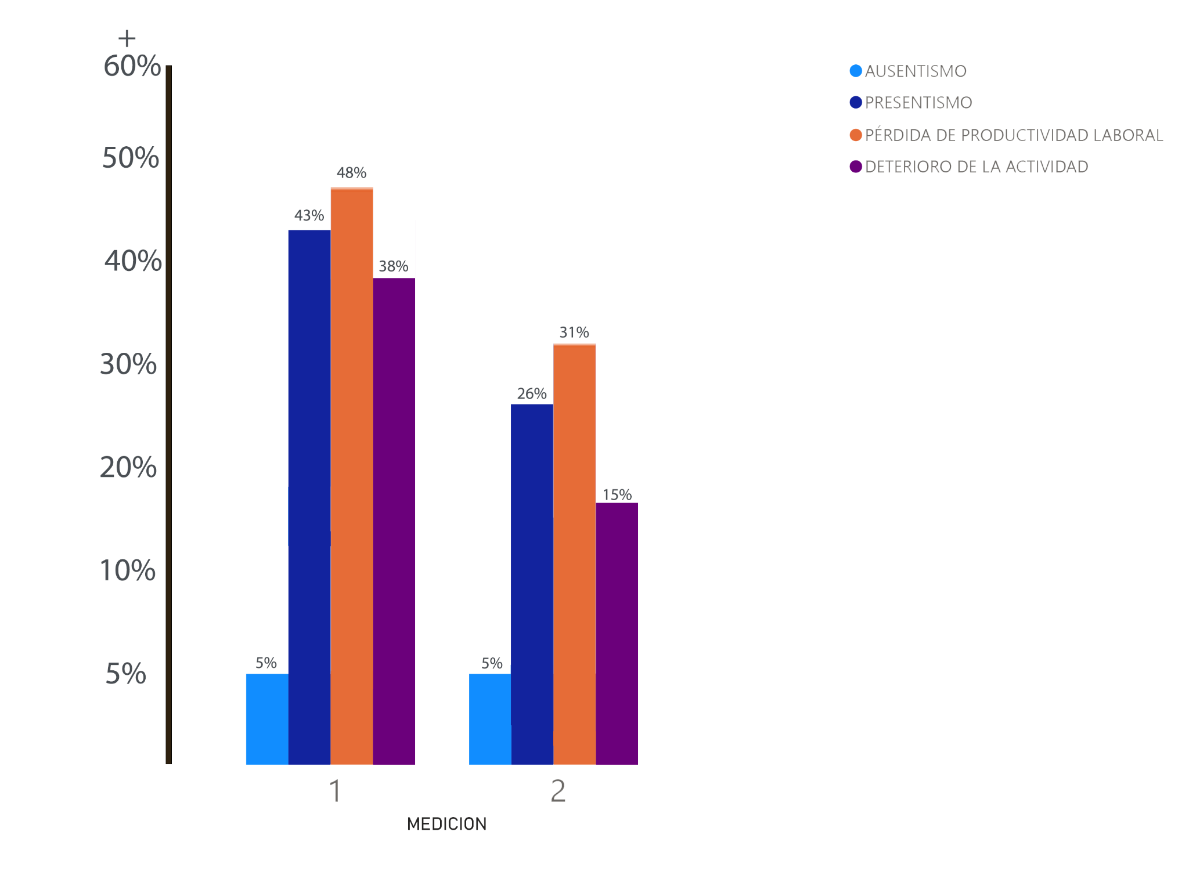
Datos extraídos de una muestra de 970 colaboradores.
Impacto en la Productividad

Slide 28



